Slide 2
Equipo Talentos Inclusivos en el Centro
IES Breamo (Pontedeume - A Coruña)
Profesorado del departamento de Tecnología
7 alumnos de Tecnología e Ingeniería de 1º de Bachillerato

Slide 3
¿Qué nos ha aportado el proyecto Talentos Inclusivos?
Tanto a profesorado como a alumnado participante nos ha acercado a la realidad vivida por la personas con Parálisis Cerebral en su vida diaria.
Diseñar, construir, programar… objetos útiles que van a facilitar la vida a personas reales y que han conocido nos ha fomentado valores como la solidaridad, empatía, esfuerzo, humildad y trabajo en equipo.
El proyecto ha conseguido acercar la tecnología y la ciencia a alumnado no universitario promoviendo vocaciones STEM (Ciencia, Tecnología, Ingeniería y Matemáticas), haciéndolos partícipes de proyectos tecnológicos de utilidad social y de sostenibilidad visibilizando a las personas con Parálisis Cerebral.

Slide 4
Retos seleccionados
Plataforma de PVC para la piscina de ASPACE
Barra de apoyo para deslizar sobre las barras paralelas de la piscina
Soporte impreso en 3D para apoyo del antebrazo en manillar de bicicleta

Slide 5
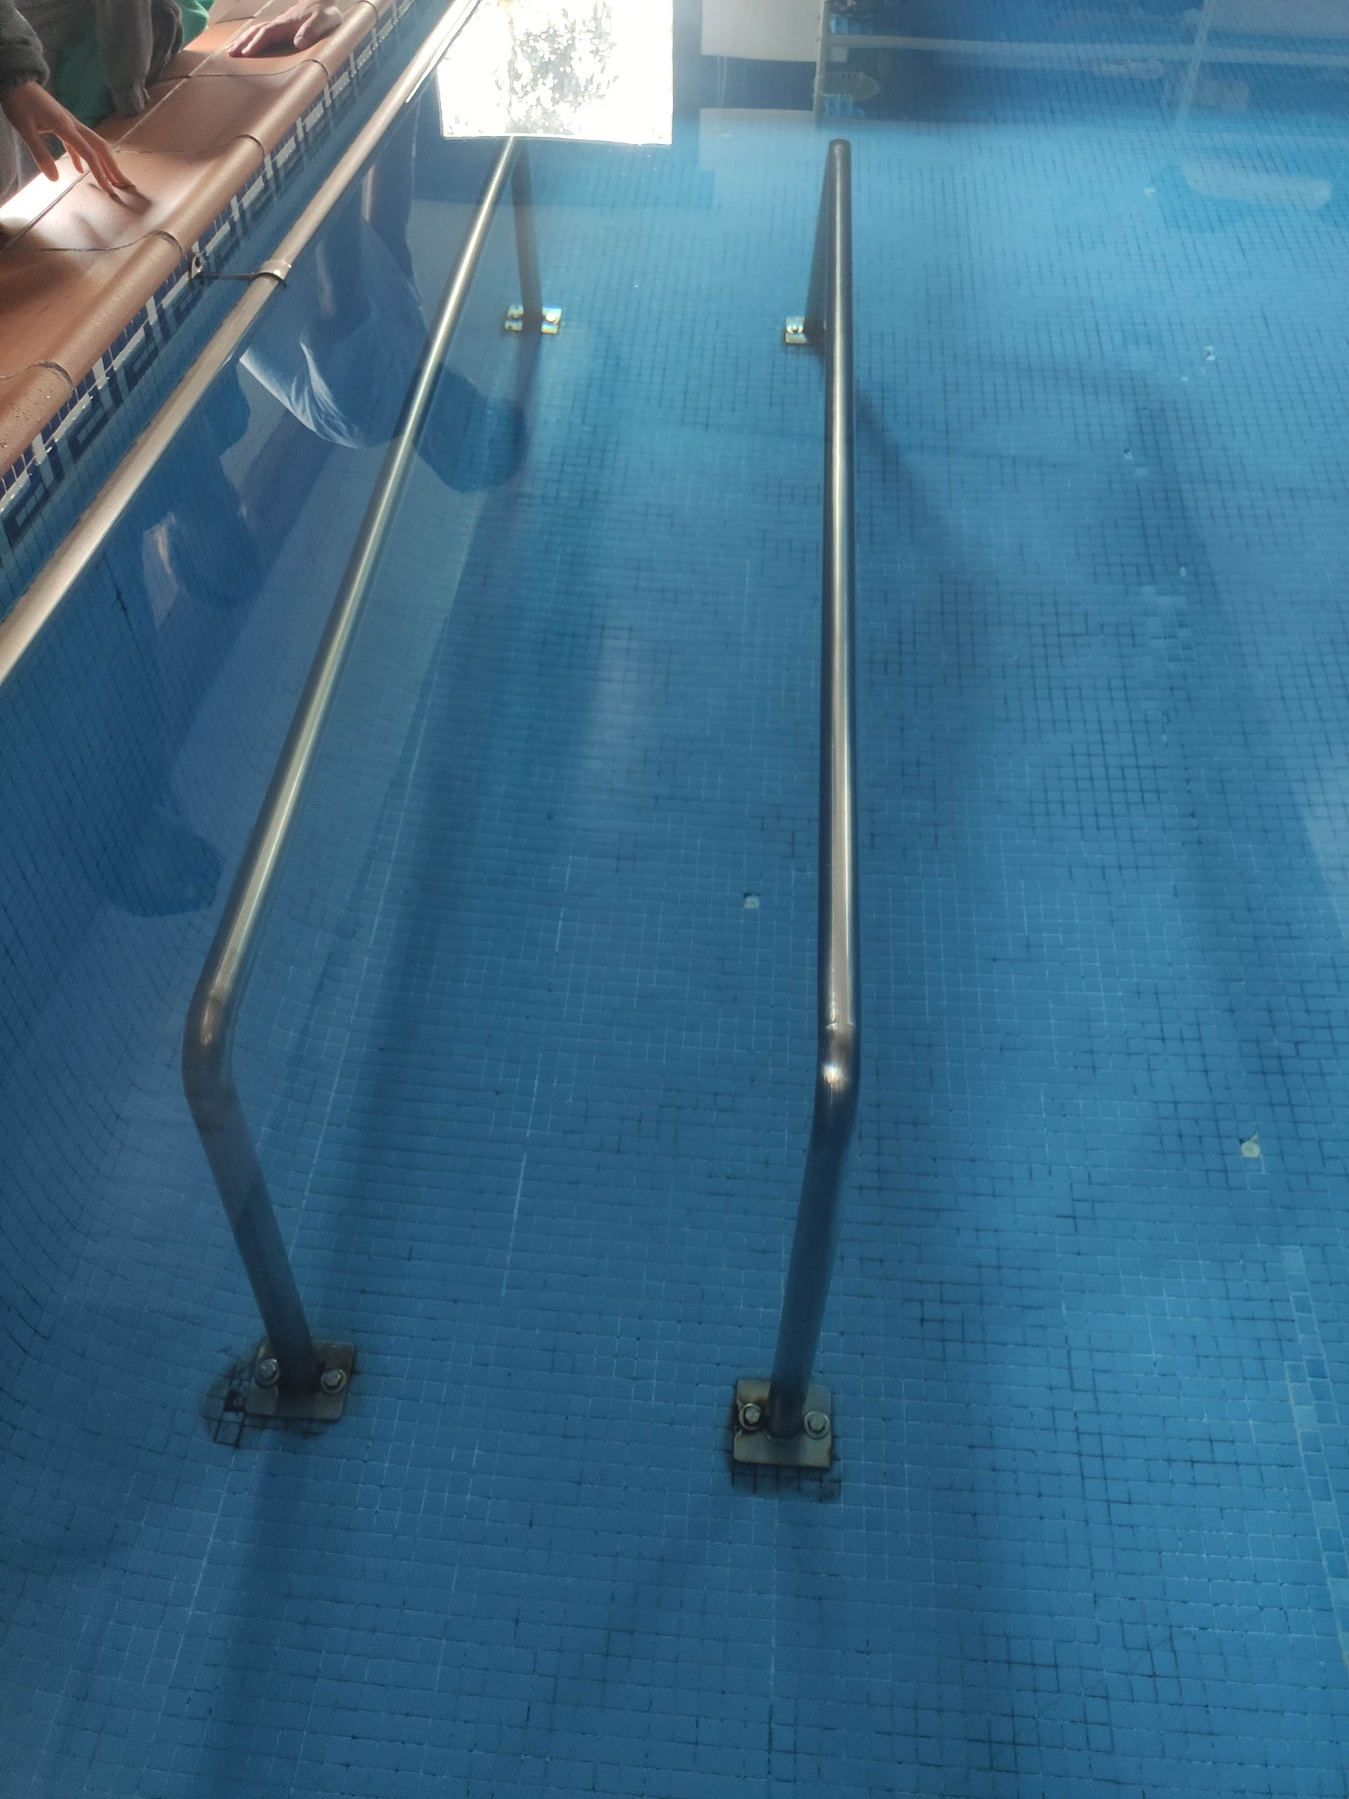
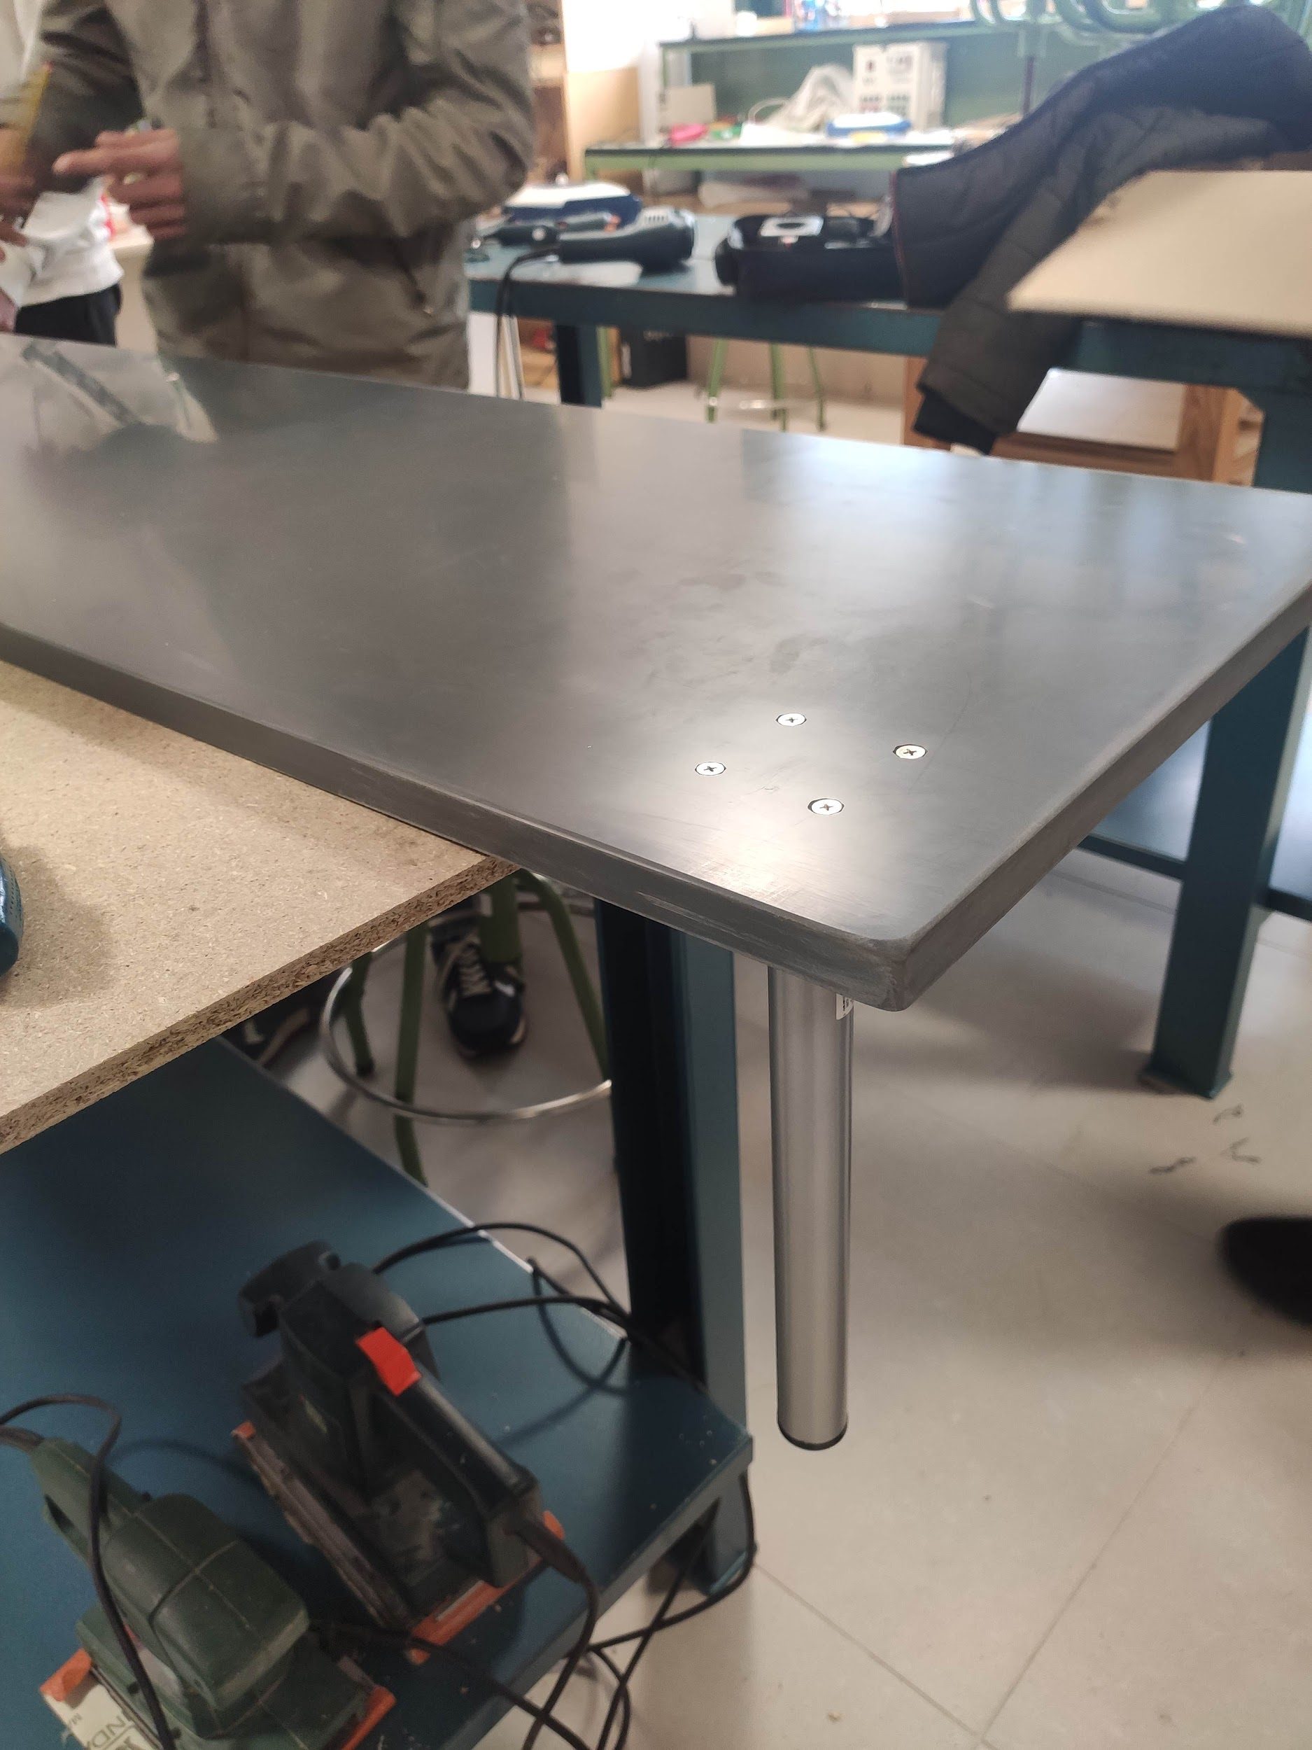
El reto paso a paso
Plataforma de PVC para la piscina de Aspace
Materiales:
Tabla de PVC
Patas de acero inoxidable
Tornillos de acero inoxidable
Pintura minio antioxidante
Proceso:
Para la realización del proyecto se seleccionó un tablón de PVC por su resistencia al agua clorada y densidad que asegura tanto su sumergibilidad como su manipulación.
Después de visitar ASPACE, tomar medidas y escuchar las necesidades de los usuarios de la piscina se encargó a fábrica el tablón de PVC con las medidas precisas.

Slide 6
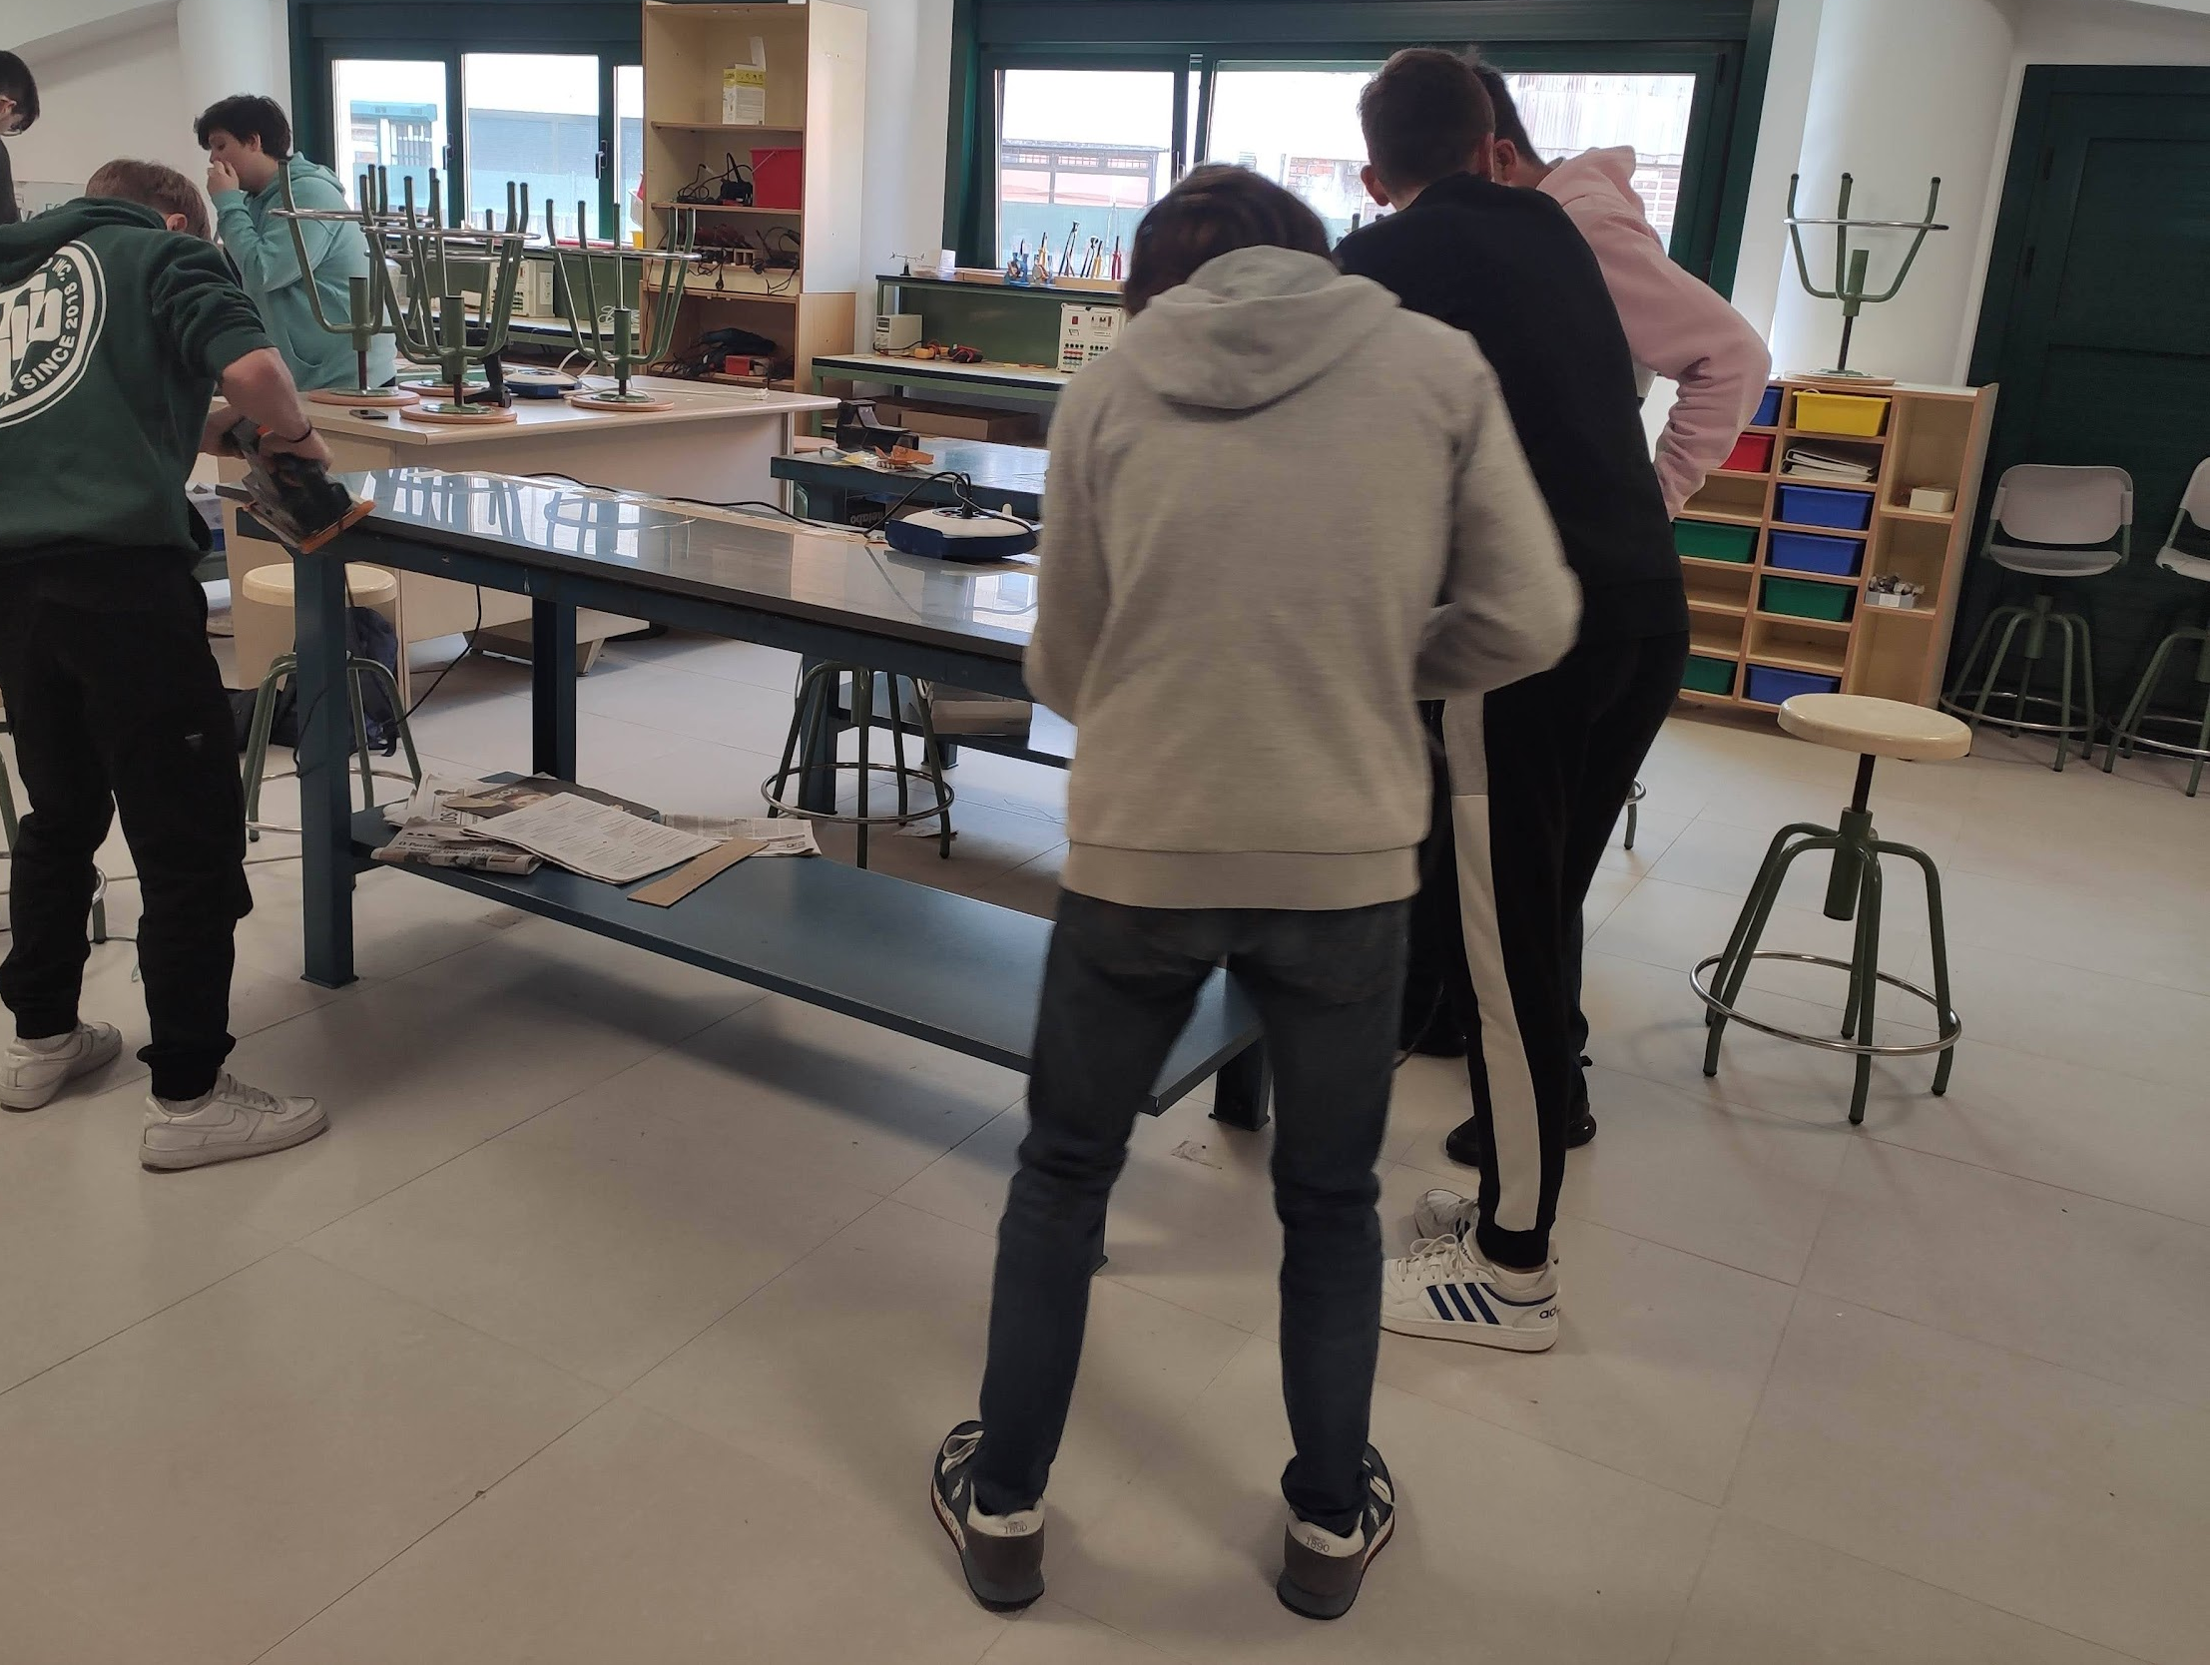
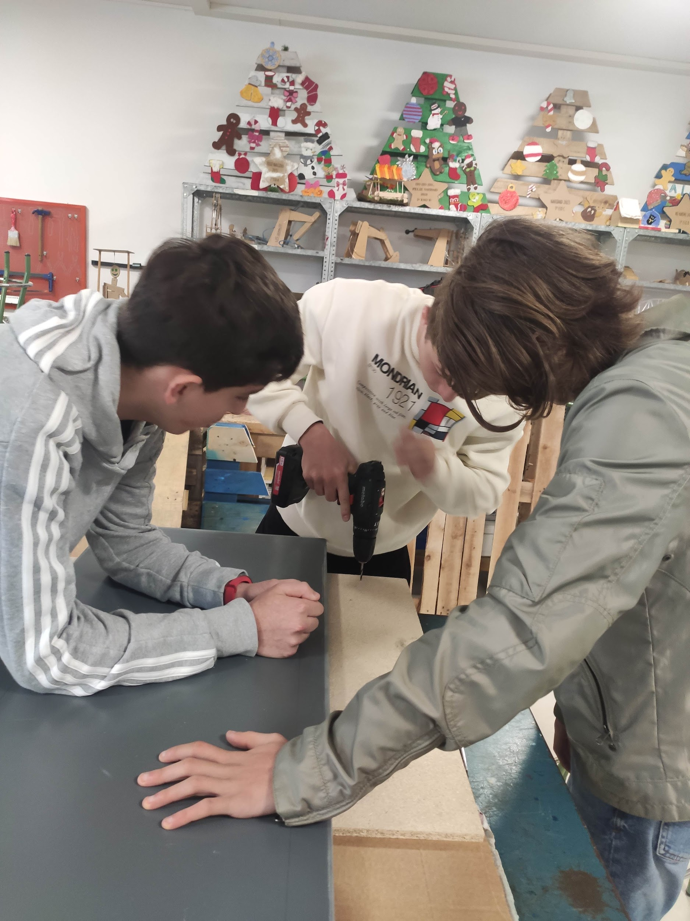
El reto paso a paso
Plataforma de PVC para la piscina de Aspace
Proceso:
Para evitar lesiones se suavizaron los cantos utilizando la lijadora eléctrica y los orificios de los anclajes fueron avellanados.
Aunque las patas eran de acero inoxidable durante el montaje se observó picaduras y corrosión después de la primera sumersión por lo que se le dió una capa de minio antioxidante.
Al finalizar la construcción se pasó el decapador a la plataforma para eliminar los arañazos. Se comprobó en la piscina que no era necesario ningún elemento antideslizante.

Slide 7
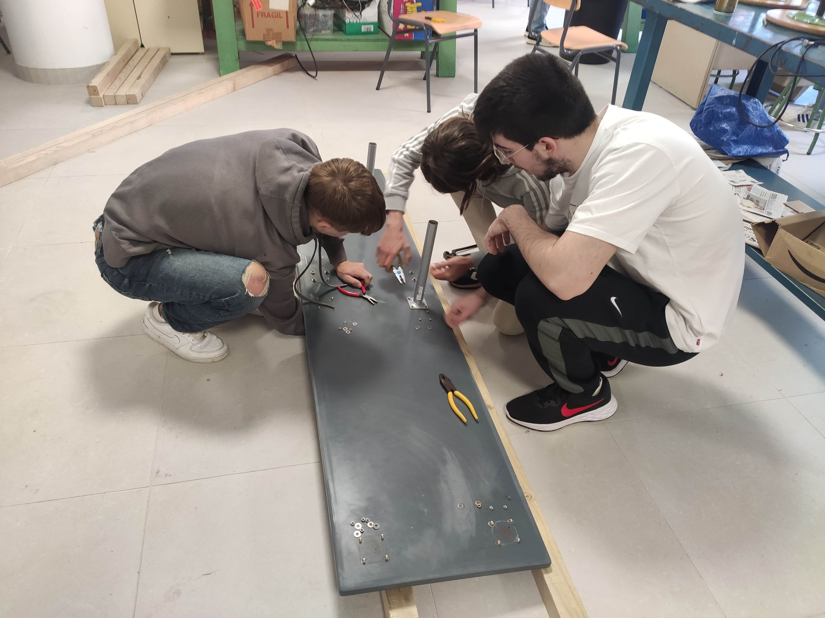
El reto paso a paso
Plataforma de PVC para la piscina de Aspace
Resultado final

Slide 8
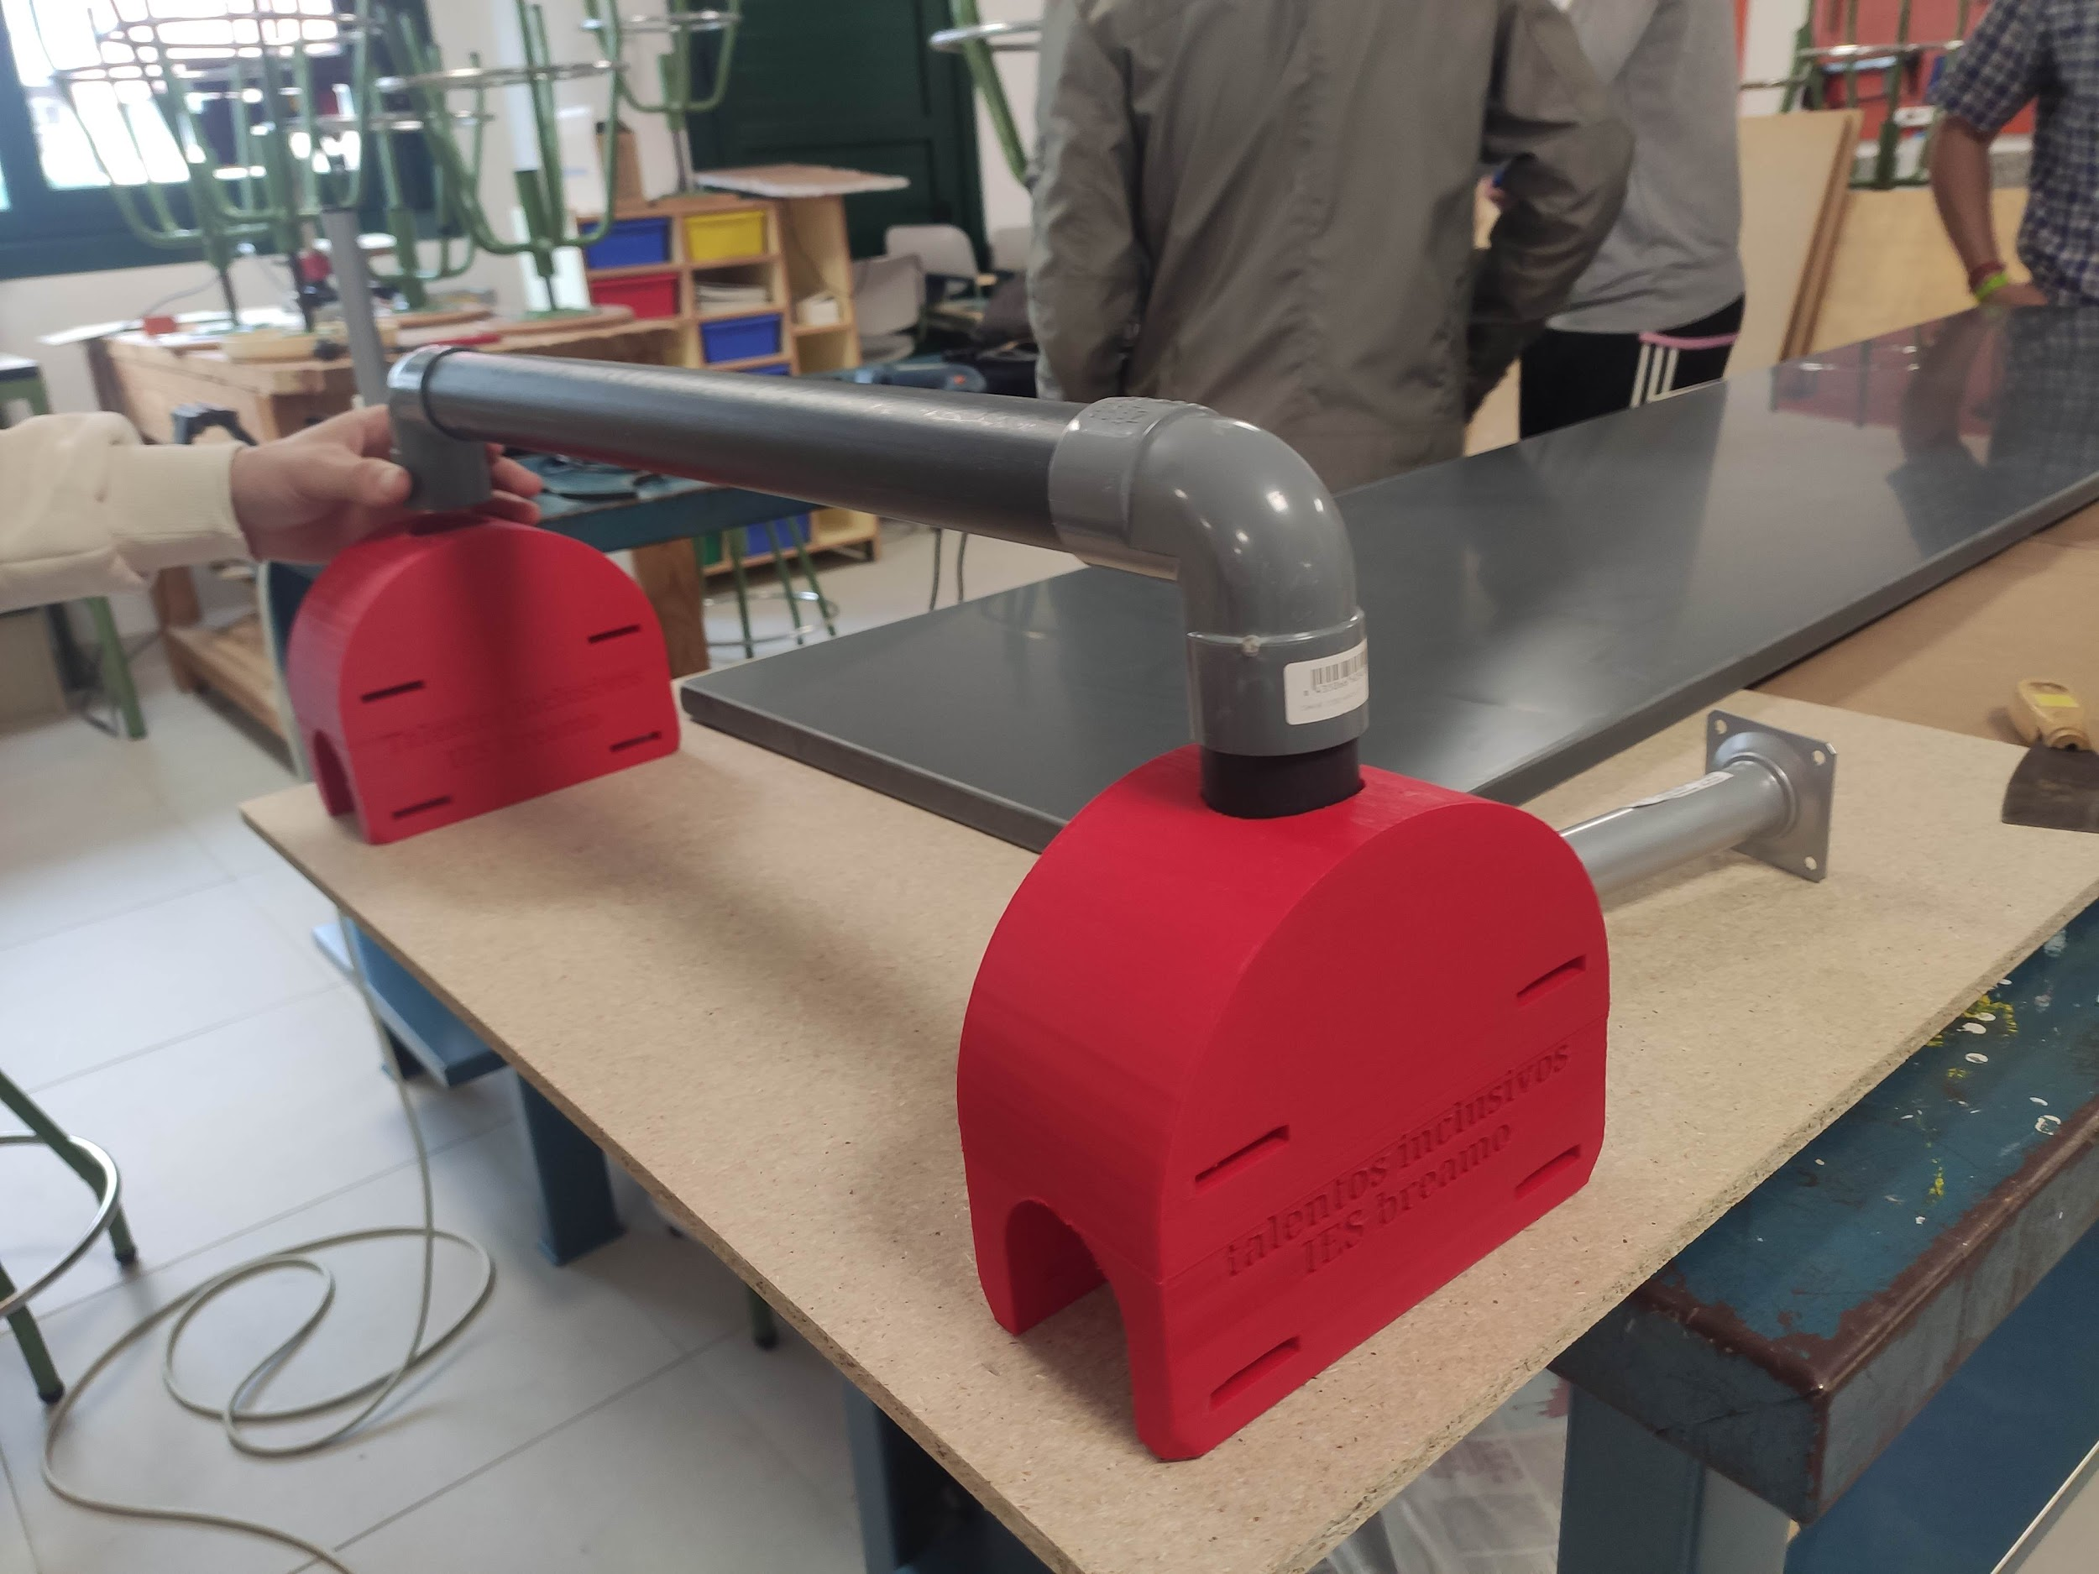
El reto paso a paso
2. Barra de apoyo para deslizar sobre las
barras paralelas de la piscina
Materiales:
Tubos y codos PVC
Correas y hebillas
Pegamento PVC
Bobina PLA impresión 3D
Proceso:
Inicialmente se propuso el aluminio para la construcción de la barra pero, al igual que la plataforma, se decantó por el PVC por su resistencia a la corrosión, ligereza y facilidad de ensamblado.
Los tubos de PVC se cortaron con sierra de arco y las rebabas limadas para evitar arañazos.

Slide 9
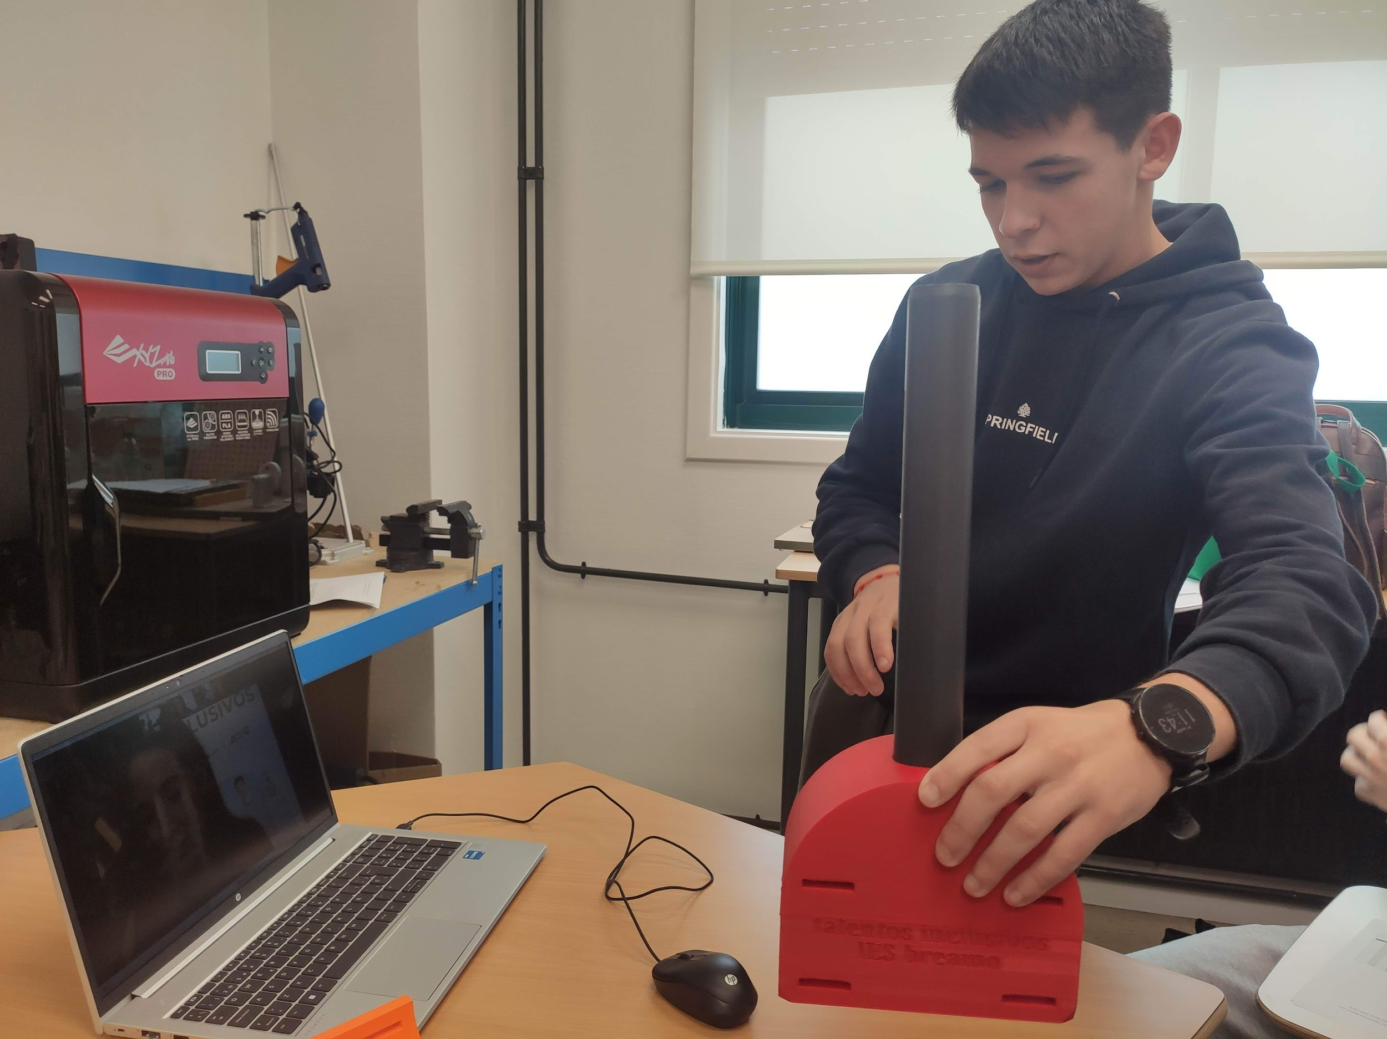
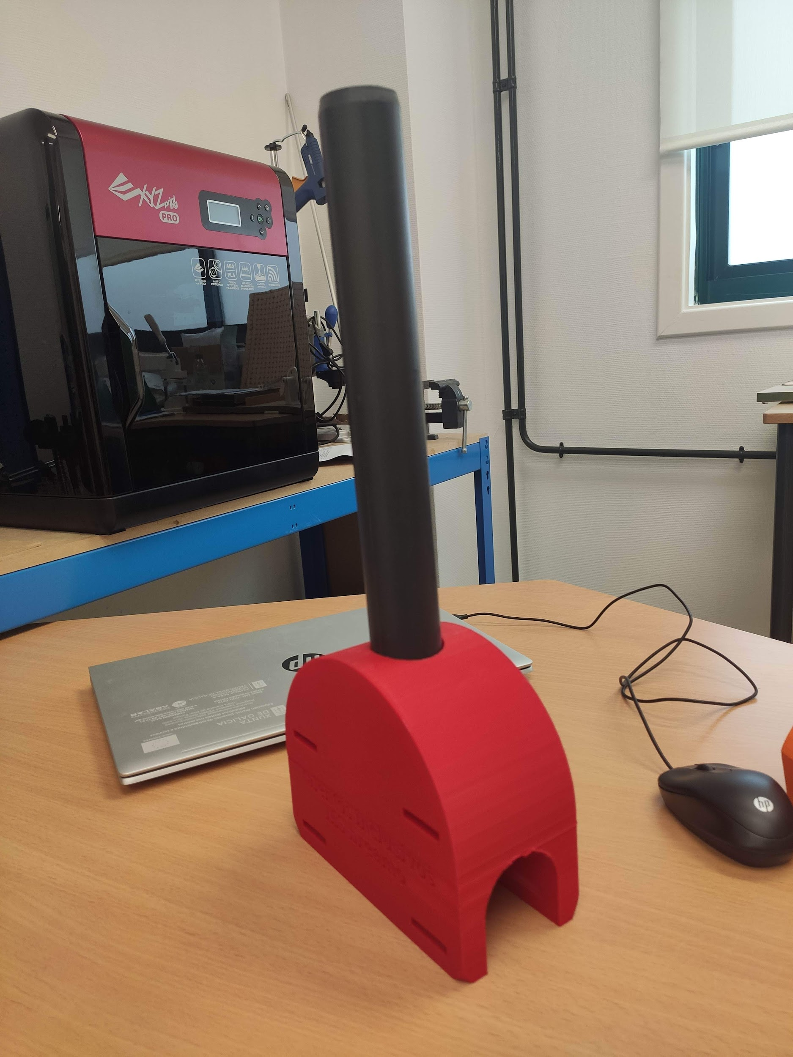
El reto paso a paso
2. Barra de apoyo para deslizar sobre las
barras paralelas de la piscina
Proceso:
Los deslizadores sobre los que se inserta la barra de apoyo fueron diseñados con TinkerCad e impresos en 3D con plástico PLA.
Fueron diseñados para:
soportar tanto esfuerzos longitudinales como transversales
liberar la barra de apoyo para cuando el usuario llegue al final de las paralelas pueda dar la vuelta sin dificultad.
Se añadieron correas para su sujeción a las paralelas y evitar su flotabilidad, dado que son principalmente huecas. En la prueba realizada en ASPACE se comprobó que la flotabilidad del conjunto era elevada por lo que se perforaron los tubos de PVC para permitir la entrada de agua una vez sumergidos.

Slide 10
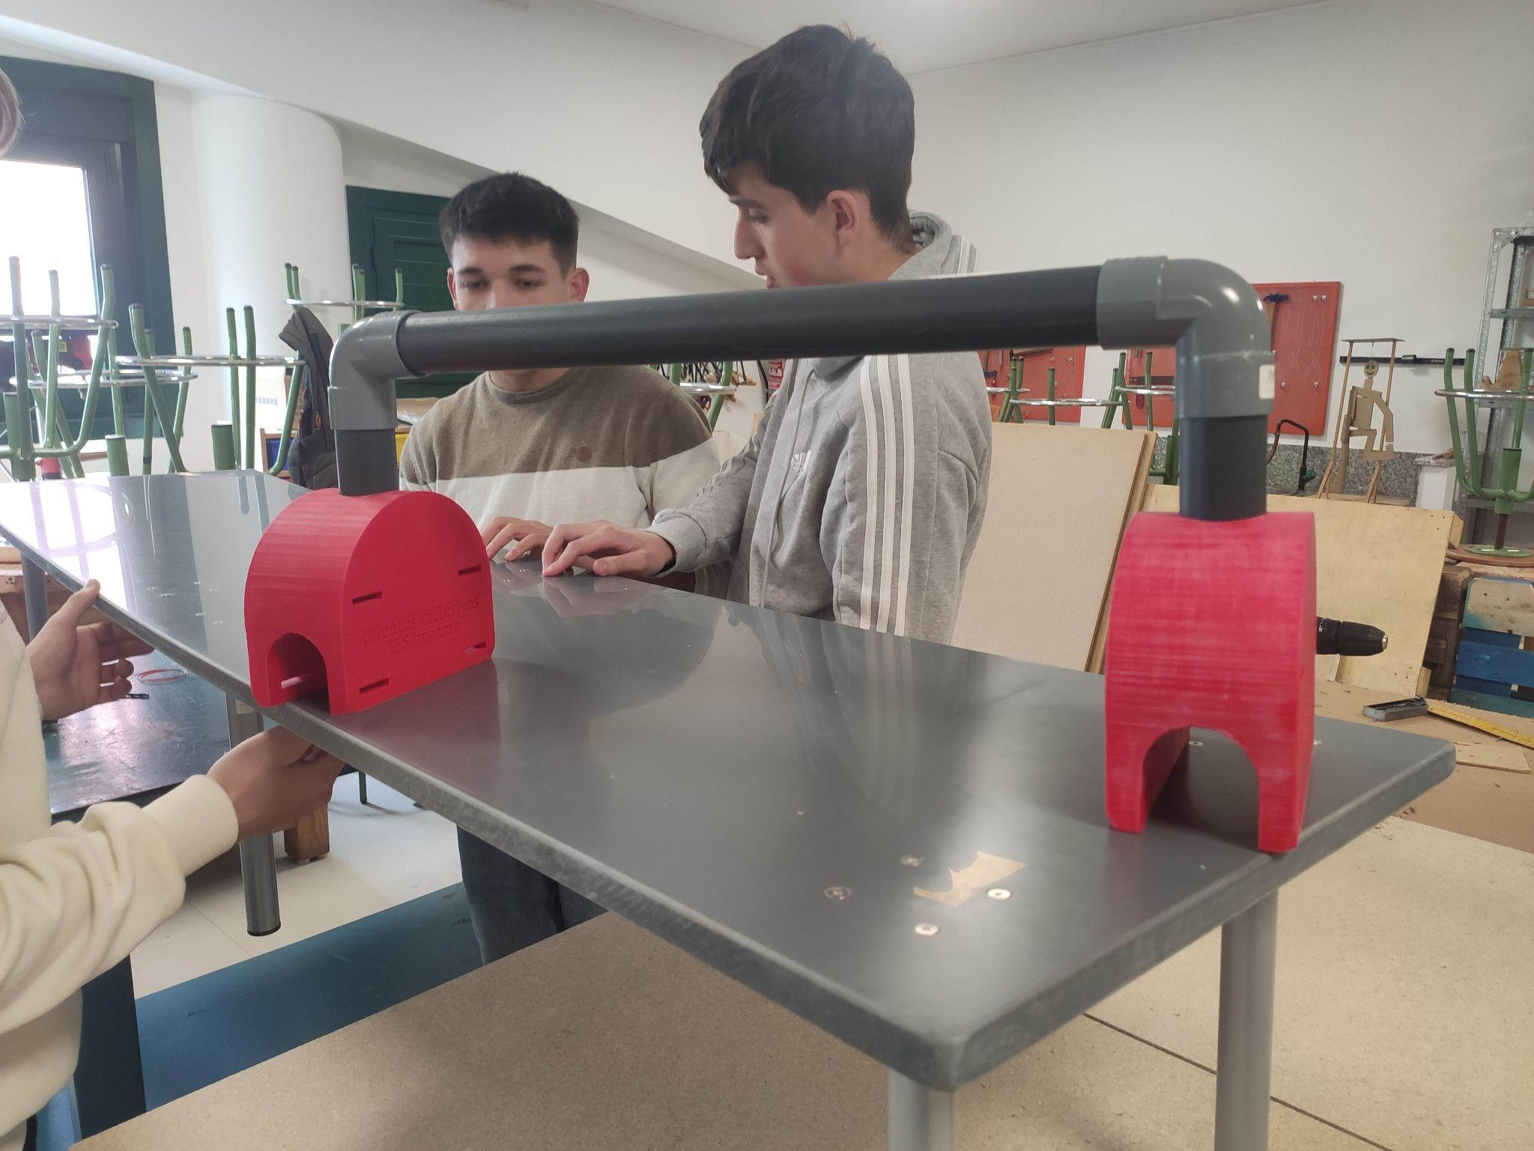
El reto paso a paso
2. Barra de apoyo para deslizar sobre las barras paralelas de la piscina
Resultado final

Slide 11
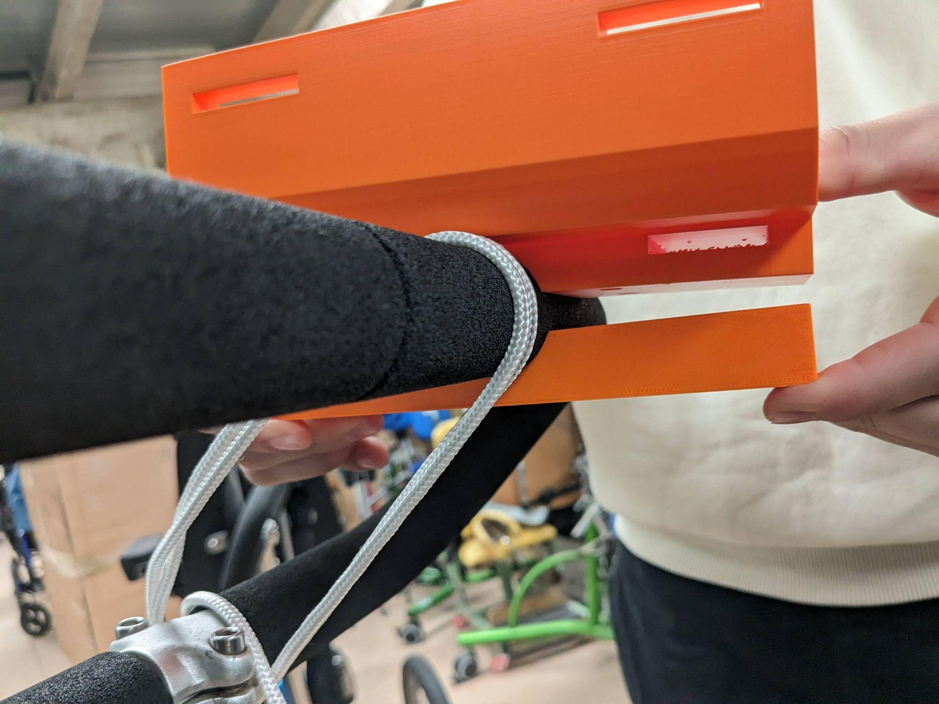
El reto paso a paso
3. Soporte impreso en 3D para apoyo del antebrazo en manillar de bicicleta
Materiales:
Bobina PLA impresión 3D
Velcro
Tornillos, tuercas y tuercas mariposa
Goma eva
Proceso:
Inicialmente la pieza se diseñó en dos bloques, uno principal sobre el que se apoya el antebrazo y otro más pequeño para abrazar el soporte al manillar mediante 4 tornillos.

Slide 12
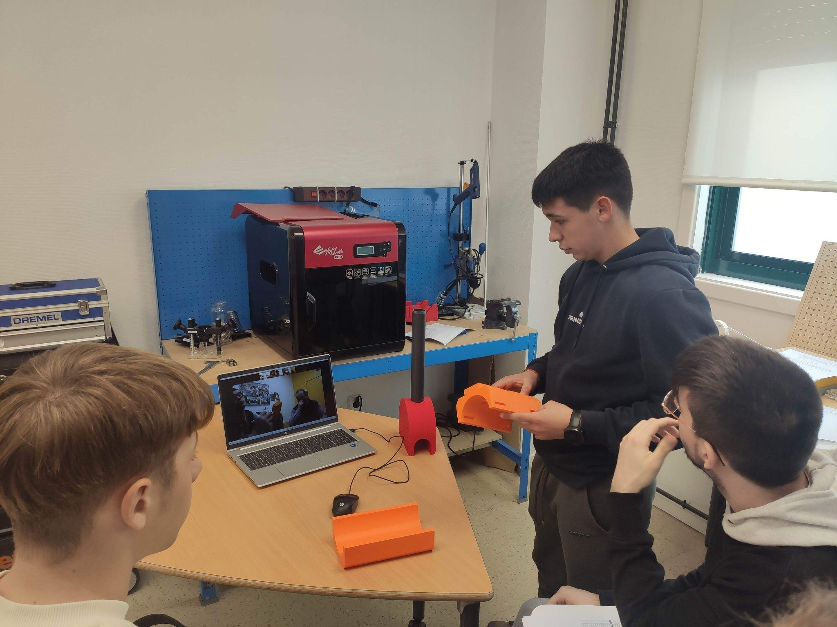
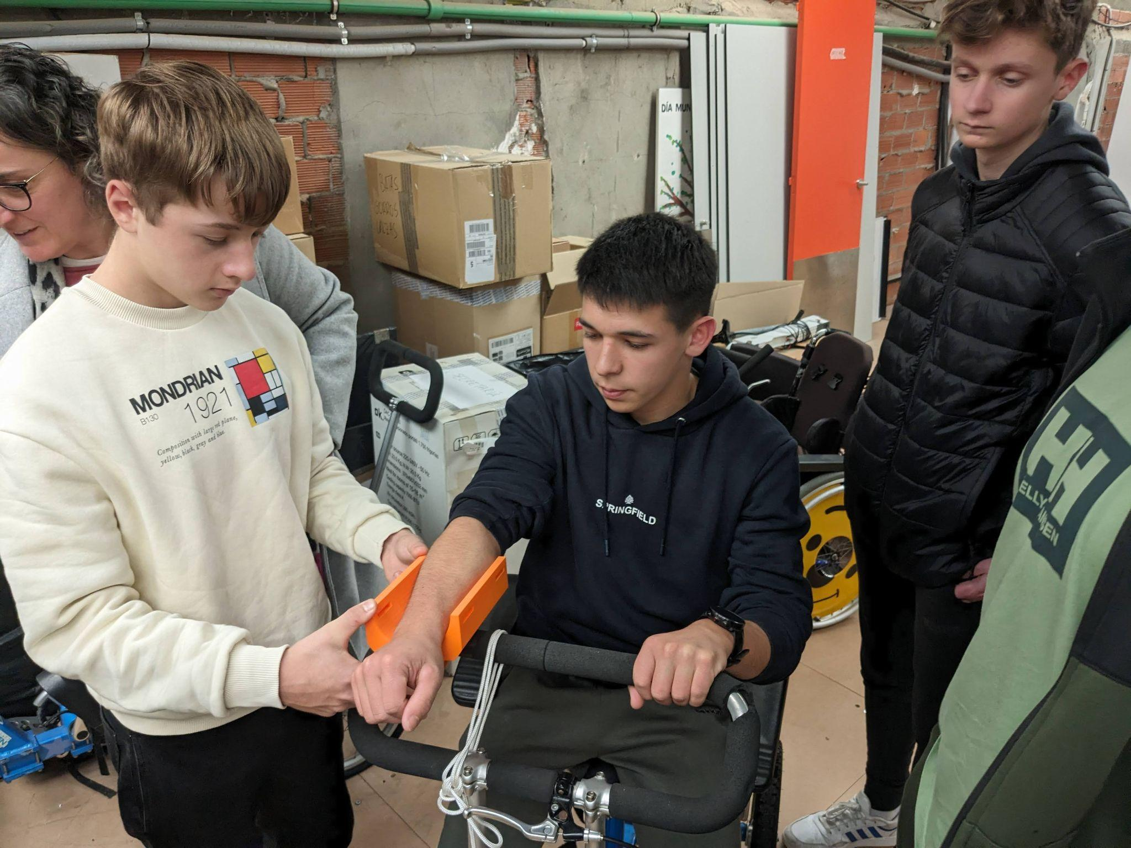
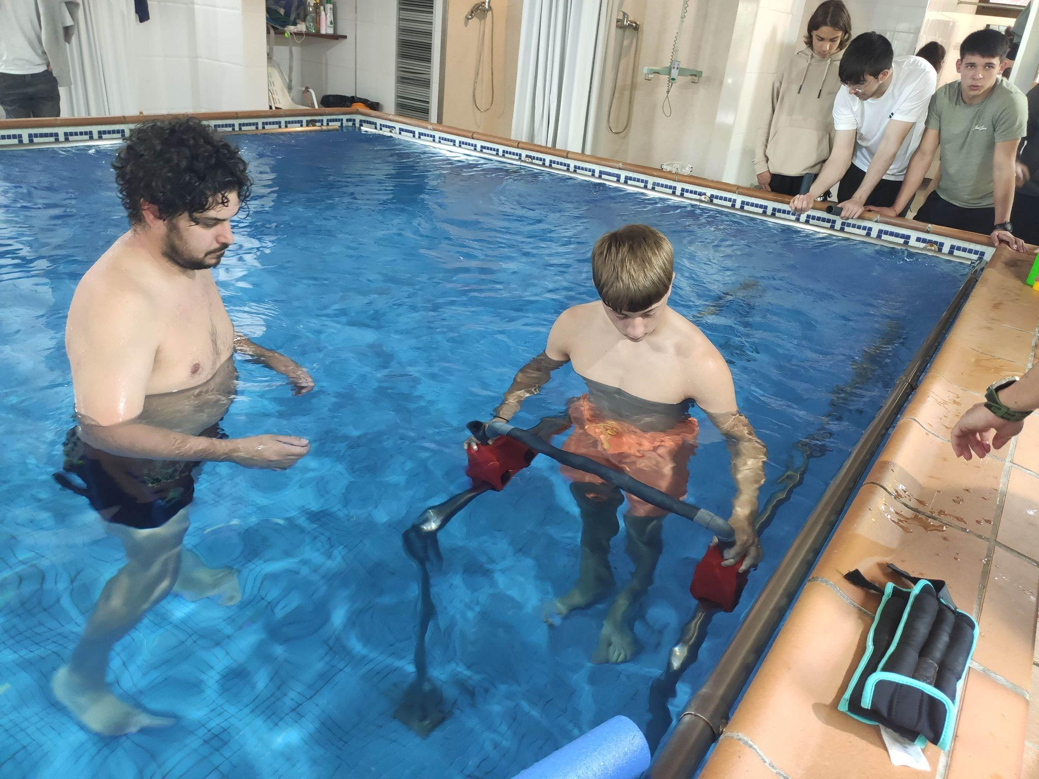
El reto paso a paso
3. Soporte impreso en 3D para apoyo del antebrazo en manillar de bicicleta
Proceso:
Durante la visita a ASPACE se sugirieron mejoras imprescindibles:
el soporte debe tener cierto grado de rotación para adaptarse a las necesidades de cada usuario
perfilar los cantos, solo bordes romos
recubrir con goma eva las zonas en contacto
reducir la longitud de los tornillos para evitar lesiones en las piernas y sustituir tuercas con mariposas para facilitar el desmontaje
sustituir las correas y hebillas por velcro

Slide 13
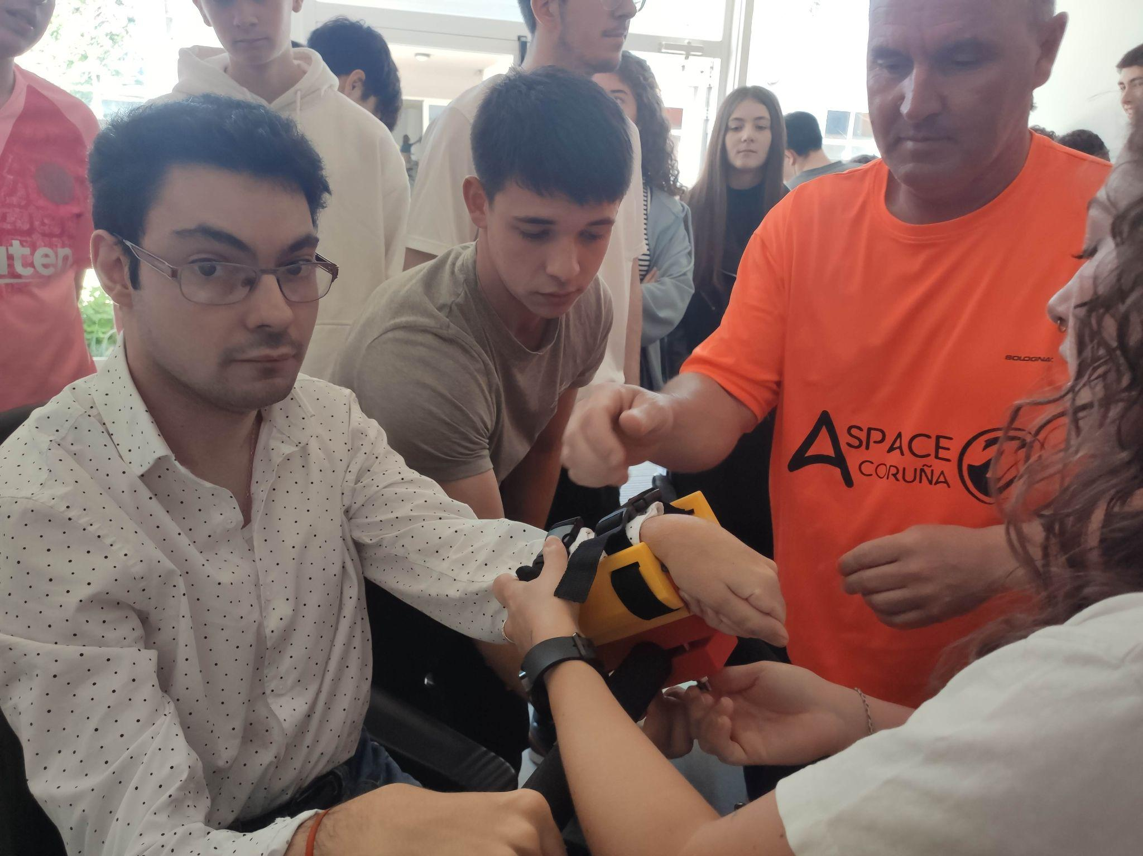
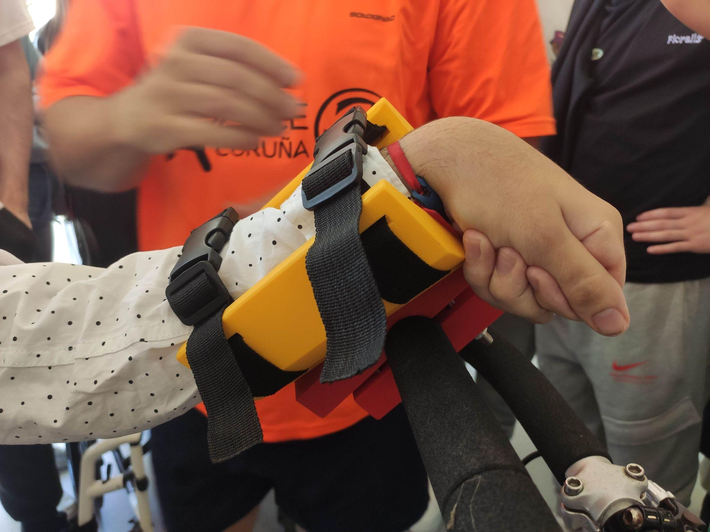
El reto paso a paso
3. Soporte impreso en 3D para apoyo del antebrazo en manillar de bicicleta
Resultado final

